Slide 1
解 决 问 题（第一课时）
年 级：二年级 学 科：数学（青岛版）
主讲人：林倩雯 学 校：山东省烟台市芝罘区珠玑小学

Slide 2
课前准备
1.准备好不同颜色、长度的纸条各两根，双面胶，
铅笔，直尺以及学习任务单。
2.根据视频提示及时按下暂停键，认真思考，并将
思考过程及时记录在学习任务单上。
3.有问题及时按下暂停键修改或者拨动进度条重新
听一遍，做到学懂、弄通。

Slide 3
情境导入
青青吃了150只蚊子。
蛙蛙比青青少吃30只。
蝌蝌
两只青蛙一共吃了多少只蚊子？
蚪蚪
蝌蝌吃了60只蚊子幼虫。
蚪蚪比蝌蝌多吃30只。
青青
两只蝌蚪一共吃了多少只蚊子幼虫？
蛙蛙

Slide 4
自主探究
青青吃了150只蚊子，蛙蛙比青青少吃30只，两只青蛙一共吃了多少只蚊子？

Slide 6
自主探究
青青吃了150只蚊子，蛙蛙比青青少吃30只，两只青蛙一共吃了多少只蚊子？
150只
青青
蛙蛙
少30只

Slide 7
150只
自主探究
青青
蛙蛙
少30只
150只
？只
120只
?只
分步算式
120（只）
先求蛙蛙吃了多少只。
150 – 30 =
120
再求两只青蛙一共吃了多少只。
120
+ 150 =
270（只）

Slide 8
150只
自主探究
青青
蛙蛙
120只
少30只
分步算式
120
150 – 30 =
120（只）
先求蛙蛙吃了多少只。
150
再求两只青蛙一共吃了多少只。
120
+ 150 =
270（只）
150
150 – 30
150
综合算式
150
+ 150
？
蛙蛙吃的只数
青青吃的只数

Slide 9
交流算法
口算
150 – 30 + 150 =
270
120

Slide 10
交流算法
150 – 30 + 150 =
270
竖式计算
1 5 0
1 2 0
1 2 0
-
3 0
+
1 5 0
1 2 0
2 7 0
1 2 0

Slide 11
交流算法
150 – 30 + 150 =
270
竖式计算
1 5 0
1 2 0
1 5 0
1 2 0
1 2 0
1 2 0
-
3 0
-
3 0
+
1 5 0
+
1 5 0
1 2 0
1 2 0
1 2 0
1 2 0
2 7 0
2 7 0

Slide 12
交流算法
150 – 30 + 150
脱式计算
=
120
+
150
=
270

Slide 13
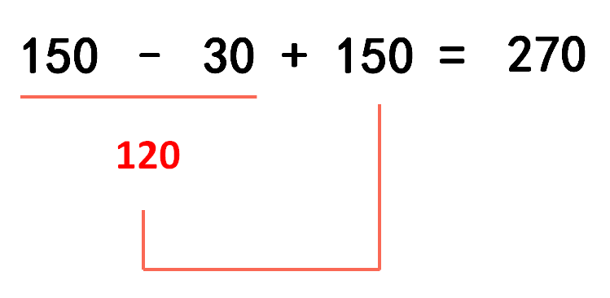
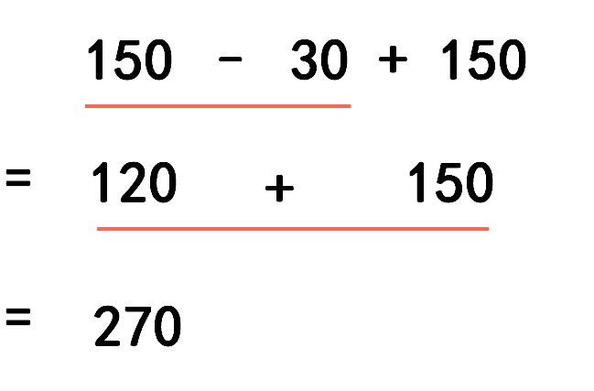
算法梳理
150 – 30 + 150 =
270
1 5 0
1 5 0
1 2 0
-
3 0
-
1 2 0
3 0
+
1 5 0
+
1 5 0
1 2 0
2 7 0
2 7 0
口算
竖式计算
脱式计算
这些算法有什么共同点？
加减混合算式计算顺序：从左往右，依次计算。

Slide 14
150只
方法拓展
青青
蛙蛙
少30只
150 + 150
- 30
= 270（只）
1 5 0
+
1 5 0
3 0 0
-
3 0
2 7 0
答：两只青蛙一共吃了270只蚊子。

Slide 15
自主探究
蝌蝌吃了60只蚊子幼虫，蚪蚪比蝌蝌多吃30只，两只蝌蚪一共吃了多少只蚊子幼虫？
60只
蝌蝌
蚪蚪
多30只
要求一共吃了多少只，先求蚪蚪吃了多少只。

Slide 16
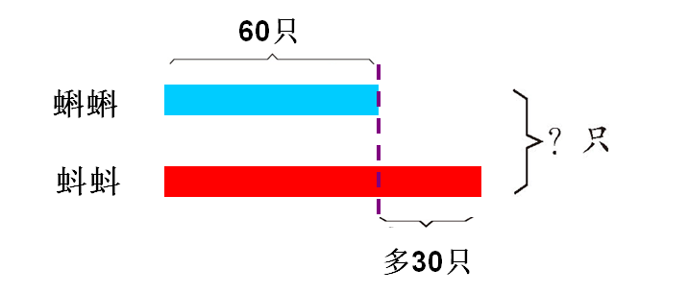
自主探究
60 + 30 + 60 =
60
60
150（只）
60 + 30 =
90（只）
先求蚪蚪吃了多少只。
60
6 0
+
3 0
再求两只蝌蚪一共吃了多少只。
90 + 60 =
60
150（只）
9 0
+
6 0
1 5 0
答：两只蝌蚪一共吃了150只蚊子幼虫。

Slide 17
看图列式
200-40
+200=
360（米）
320-20
+320=
620（根）

Slide 18
巩固提升
第一期孵出378只小鸡，第二期比第一期少孵出28只小鸡。
两期一共孵出多少只小鸡？
378只
第一期
378-28+378=728（只）
第二期
答：两期一共孵出小鸡728只。
少28只

Slide 19
巩固提升
第一期孵出378只小鸡，比第二期少孵出28只小鸡。
两期一共孵出多少只小鸡？
378只
少28只
第一期
378+28+378=784（只）
第二期
答：两期一共孵出小鸡784只。

Slide 20
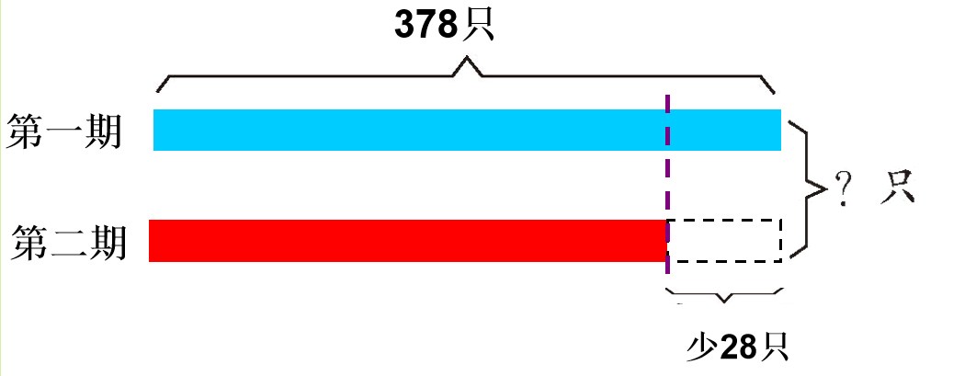
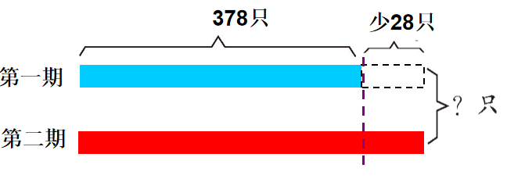
对比提炼
第一期孵出378只小鸡，比第二期少孵出28只小鸡。
第一期孵出378只小鸡，第二期比第一期少孵出28只小鸡。
第一期孵出378只小鸡，比第二期少孵出28只小鸡。
第一期孵出378只小鸡，第二期比第一期少孵出28只小鸡。
两期一共孵出多少只小鸡？
两期一共孵出多少只小鸡？
378-28+378=728（只）
378+28+378=784（只）
答：两期一共孵出小鸡728只。
答：两期一共孵出小鸡784只。

Slide 21
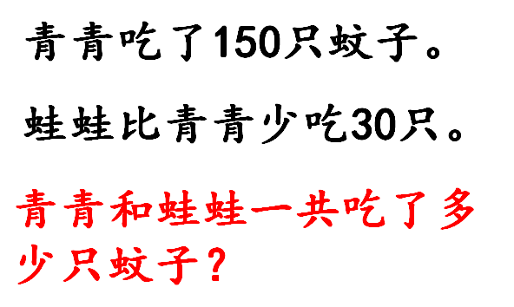
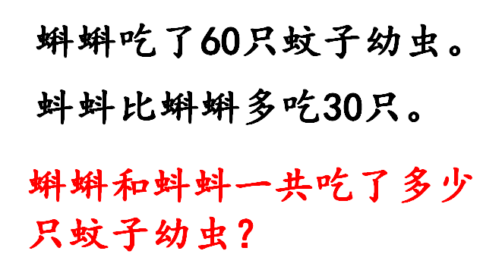
怎样解决一个条件连续用两次的问题？
回顾梳理
梳理信息和问题
分析问题
列式计算
分步算式
先求……
再求……
综合算式
算法多样化

Slide 23
解 决 问 题（第一课时）
制作单位：青岛出版社

